Slide 1


Classification et mode d’action des antibiotiques
RÉPUBLIQUE ALGÉRIENNE DÉMOCRATIQUE ET POPULAIRE
MINISTÈRE DE L’ENSEIGNEMENT SUPÉRIEUR ET DE LA RECHERCHE SCIENTIFIQUE
UNIVERSITÉ CONSTANTINE 3 – SALAH BOUBNIDER
DEPARTEMENT DE MEDECINE
Dr Kaoueche Omar – Maitre assistant en microbiologie médicale
Date de présentation: 02/06/2025

Slide 2
Objectifs pédagogiques
Ce cours vous permettra de :
Définir un antibiotique.
Connaitre les différentes classes d’antibiotiques.
Comprendre les différents mécanismes d’action et leurs relation avec le spectre d’activité de chaque famille.
Nb: les antituberculeux ne sont pas inclus dans ce cours.

Slide 3
Plan
Introduction
Définition
Critères de classification
Les différentes classes d’antibiotiques ( selon le mode d’action et la famille).
Conclusion

Slide 4
Introduction
1
1

Slide 5
Introduction:
La découverte des antibiotiques est l’une des grandes « réussites » de la médecine du XXème siècle : jusqu’au XXème siècle, les maladies infectieuses étaient la première cause de mortalité humaine.
L'âge d'or des antibiotiques a duré un demi-siècle mais la situation actuelle inquiète.
2

Slide 6
Définition
2
3

Slide 7
Définition
Les antibiotiques sont des molécules à activité antibactérienne, elles sont soit d’origine synthétique ou semi-synthétiques (sulfamides, quinolones) ou biologique (βlactamines, aminosides, macrolides, polypeptides).
Elles agissent spécifiquement sur une étape essentielle du métabolisme des bactéries (Synthèses protéiques, synthèse des acides nucléiques, réplication, transcription…) => une toxicité sélective directement liée à leur mécanisme d'action, à des concentrations tolérées par l’hôte (de l'ordre du mg/L). ( contrairement au antiseptiques).
4

Slide 8
Critères de classification
3
5

Slide 9
Critères de classification
Les antibiotiques sont regroupées par famille en fonction de :
Leur similitude de structure chimique. Exemple: la famille des β-lactamines présence du cycle β-lactame.
Leur cible et mode d'action : inhibition de synthèse de la paroi , synthèse protéique ou de synthèse d’acides nucléiques ou action directe sur la membrane bactérienne.
Modalités d'action: bactériostatique ou bactéricide.
Spectre d'activité: l’ensemble des espèces microbiennes sur lesquelles un antibiotique est actif. C’est une notion théorique qui dépend de la sensibilité naturelle des souches sauvages.
6

Slide 10
Les différentes classes d’antibiotiques ( selon le mode d’action et la famille).
4
7

Slide 11
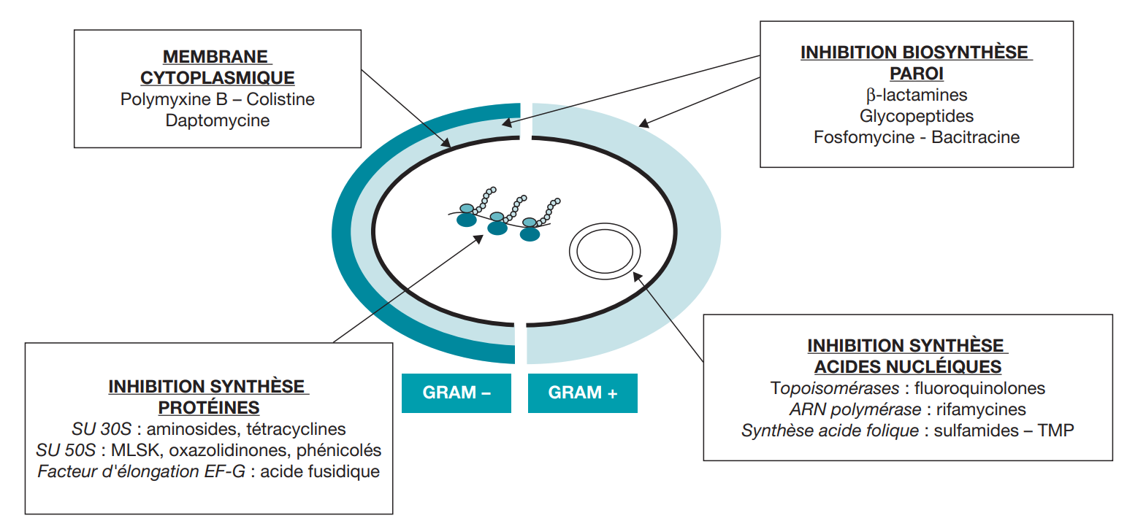
4
8

Slide 12
Les différentes classes d’antibiotiques ( selon le mode d’action et la famille).
I. Antibiotiques inhibant la biosynthèse de la paroi :
Les β-lactamines:
Les BL regroupent de nombreuses molécules qui partagent certaines caractéristiques :
la présence d’un cycle « bêta-lactam » dans leur structure moléculaire ;
un mode d’action basé sur l’inhibition de la synthèse du peptidoglycane, principal composant de la paroi bactérienne, grâce à une interaction avec des protéines liant la pénicilline (PLP) ;
une activité bactéricide dite « temps-dépendante », c’est-à-dire dépendant de la durée de contact entre l’antibiotique et sa cible
9

Slide 13
I. Antibiotiques inhibant la biosynthèse de la paroi :
Classée en plusieurs groupes dont:
Les pénicillines
Les céphalosporines
Les carbapénèmes
Les monobactames
Les inhibiteurs de béta-lactamases
10

Slide 14
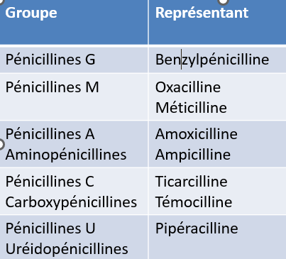
I. Antibiotiques inhibant la biosynthèse de la paroi :
11

Slide 15
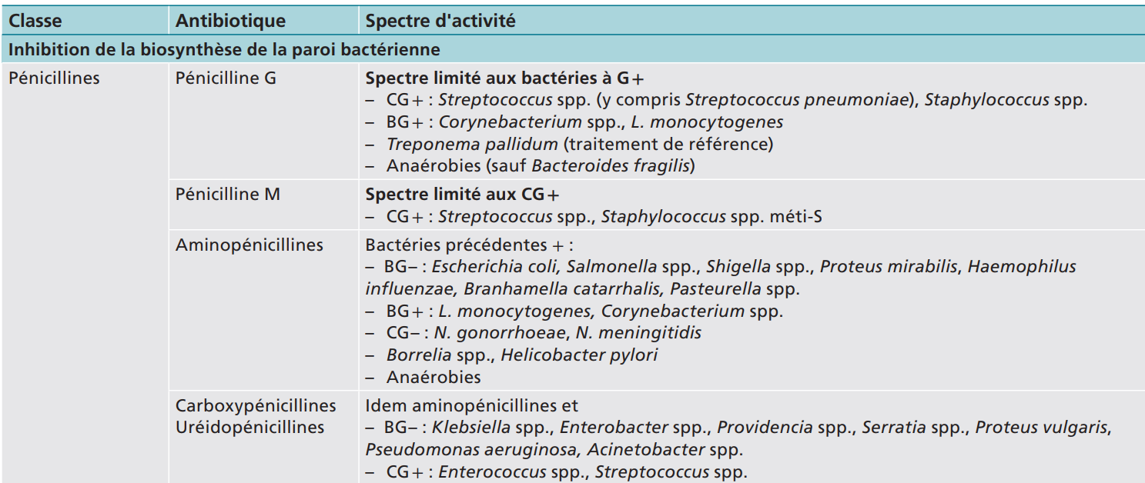
Les différentes classes d’antibiotiques ( selon le mode d’action et la famille).
Amoxicilline
ampicilline
L’association avec les inhibiteurs de bétalactamase permet un élargissement de spectre vis-à-vis les espèces ou souches sécrétrices de béta lactamase. Amoxicilline/Clavulanate , Ticarcilline/Clavulanate
12

Slide 16
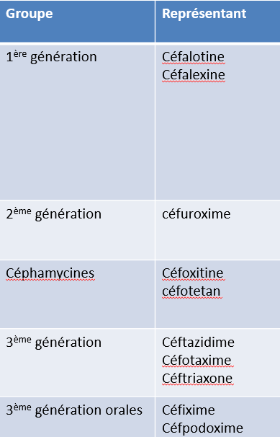
I. Antibiotiques inhibant la biosynthèse de la paroi :
5eme génération Ceftaroline et Ceftopibrole
Espèces sensibles : Idem C4G + staphylocoques méti-R
13

Slide 17
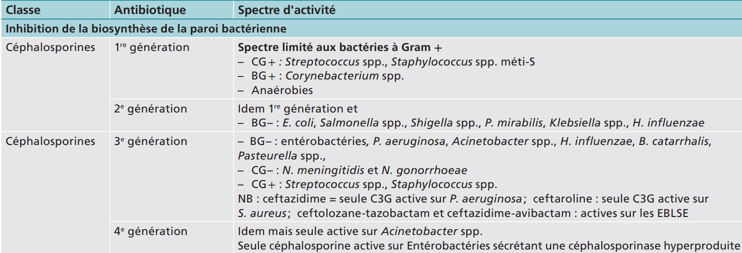
I. Antibiotiques inhibant la biosynthèse de la paroi :
5eme génération Ceftaroline et Ceftopibrole
Espèces sensibles : Idem C4G + staphylocoques méti-R
14

Slide 18
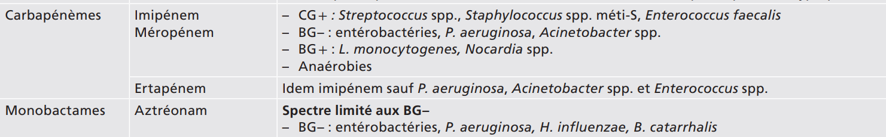
I. Antibiotiques inhibant la biosynthèse de la paroi :
15

Slide 19
I. Antibiotiques inhibant la biosynthèse de la paroi :
Glycopeptides: (vancomycine et teicoplanine)
Agissent également sur la dernière étape de la synthèse du peptidoglycane en inhibant le fonctionnement de certaines enzymes par encombrement stérique.
Lentement bactéricides
Actif exclusivement sur les bactéries gram + et sont totalement inactifs sur les grams -, étant trop volumineux pour traverser la membrane externe. Usage hospitalier – traitement des infections sévères à staphylocoques méticilline-résistants et entérocoques)
16

Slide 20
I. Antibiotiques inhibant la biosynthèse de la paroi :
Fosfomycine:
antibiotique naturel
spectre large (gram + et -) et
Cible le début de la synthèse du peptidoglycane.
Lentement bactéricide
La fosfomycine trométamol est utilisée par voie orale dans la seule indication du traitement minute de la cystite aiguë non compliquée de la femme.
utilisé par voie intraveineuse notamment dans les infections sévères à Staphylocoques résistant à la méticilline ou à bacilles Gram négatif.
17

Slide 21
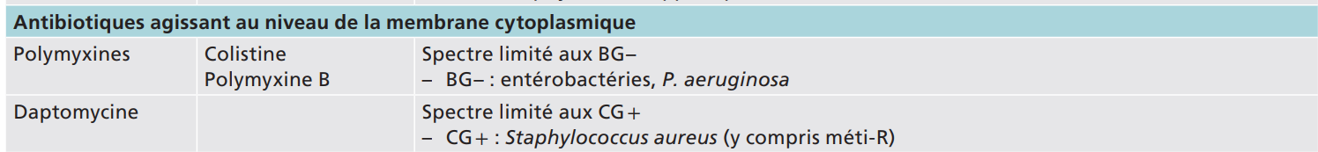
II. Antibiotiques actifs sur les membranes :
Les polymyxines : Polymyxine B et colistine .
sont des antibiotiques polypeptidiques
sont bactéricides
agissent sur la membrane cytoplasmique bactérienne
sont actives sur de nombreux bacilles à Gram négatif
sont inactives sur les bactéries à Gram positif.
La résistance acquise aux polymyxines est limitée.
La résistance croisée avec d’autres antibiotiques n’existe pas.
Spectre:
18

Slide 22
II. Antibiotiques actifs sur les membranes :
Daptomycine:
Mode d’action: Elle se lie à la membrane cytoplasmique, mécanisme Ca2+-dépendant : oligomérisation dans la membrane conduisant à un efflux de potassium Cela conduit à la mort de la bactérie par dysfonctionnement des voies de synthèse macromoléculaires.
Spectre:
19

Slide 23
III. Antibiotiques inhibant la biosynthèse des protéines :
Les tétracyclines: (la tétracycline ,doxycycline ,minocycline et tigécycline):
Structure : noyau de quatre cycles portant des substituants. la tétracycline
Mécanisme d'action : Se fixent sur la petite sous-unité du ribosome (sur l'ARNr 16s) => inhibe la fixation du complexe acide aminé-ARNt sur le site aminé A du ribosome (phase de reconnaissance) ce qui inhibe la synthèse protéique.
Spectre : large, sur beaucoup d'espèces gram + et gram -, les mycoplasmes, les chlamydiae.
Les cyclines sont des antibiotiques bactériostatiques.
Il en existe plusieurs générations : deuxième génération avec la minocycline et la doxycycline ; troisième génération, les glycylcyclines avec à ce jour la tigécycline commercialisée.
Ces molécules diffusent très bien dans les tissus.
Les cyclines sont essentiellement utilisées dans le traitement des infections à bactéries intracellulaires.
Les cyclines de dernière génération ont un spectre plus large couvrant également des bactéries résistantes
20

Slide 24
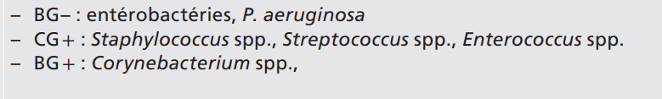
III. Antibiotiques inhibant la biosynthèse des protéines :
Les aminosides: (Amikacine , gentamicine , Tobramycine, Streptomycine):
Mécanisme d'action : pénétration par transport actif grâce aux enzymes de la respiration bactérienne puis fixation sur l'ARNr 16s de la petite sous-unité et inhibition de la translocation.
bactéricides.
Spectre : large
21

Slide 25
III. Antibiotiques inhibant la biosynthèse des protéines :
Macrolides et apparentés (lincosamides, streptogramines, kétolides):
plusieurs groupes avec des structures différentes, mais un mécanisme d'action similaire.
Mécanisme d'action : fixation sur l'ARNr 23s de la grande sous-unité du ribosome => inhibition de la phase d'élongation en provoquants des erreurs de lecture par la suite => une interruption prématurée de la traduction du polypeptide
Ce sont des antibiotiques bactériostatiques. ( les streptogramines sont bactéricides par synergie entre les 2 facteurs A et B ).
22

Slide 26
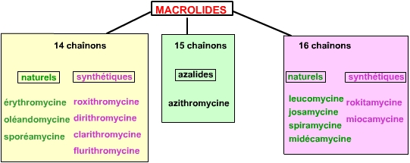
III. Antibiotiques inhibant la biosynthèse des protéines :
23

Slide 27
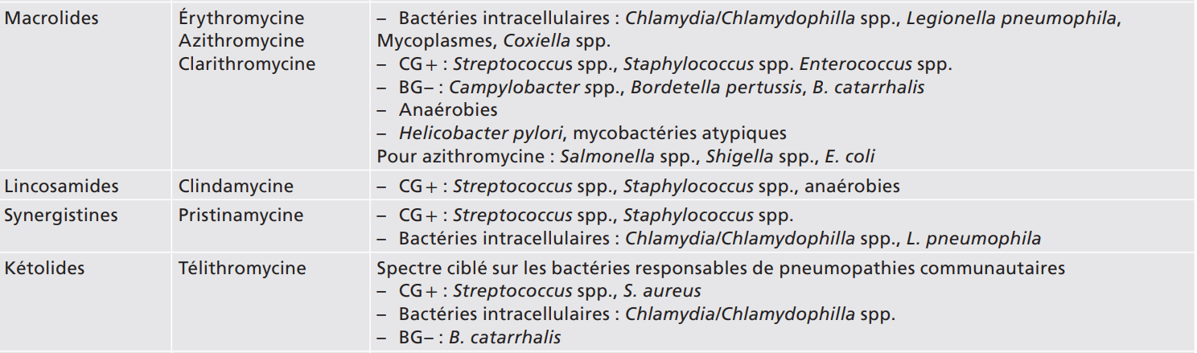
III. Antibiotiques inhibant la biosynthèse des protéines :
24

Slide 28

III. Antibiotiques inhibant la biosynthèse des protéines :
Acide fusidique:
Agit en inhibant la synthèse protéique, en se fixant au facteur EF-G d'élongation de la traduction, ce qui empêche la fixation des amino-acyl-ARNt.
25

Slide 29
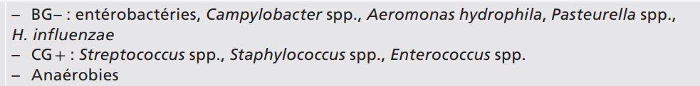
III. Antibiotiques inhibant la biosynthèse des protéines :
Phénicolés: Thiamphénicol
Ils se fixent à la sous-unité 50S des ribosomes bactériens Ils inhibent la synthèse des protéines en empêchant la liaison du complexe amino-acyl-ARNt à son site de fixation, et par conséquent la réaction de transpeptidation.
Spectre:
26

Slide 30
III. Antibiotiques inhibant la biosynthèse des protéines :
Oxazolidinones: Linézolide , Tédizolide
Mode d’action: Ils se fixent directement sur l'ARN 23S de la sous-unité 50S du ribosome bactérien, provoquant une distorsion du site de fixation de la N-formyl-méthionine-ARNt-synthétase et empêchant la formation du complexe d'initiation fonctionnel 70S qui est essentiel à la synthèse des protéines.
Spectre:
27

Slide 31
IV. Antibiotique inhibant la biosynthèse ou les fonctions des acides nucléiques :
Quinolones et fluoroquinolones :
On distingue les quinolones bactériostatiques qui sont les moins actives Et les fluoroquinolones, bactéricides et plus actives.
Quinolones : Acide nalidixique
fluoroquinolones; Norfloxacine, ofloxacine, péfloxacine, ciprofloxacine, lévofloxacine, moxifloxacine, loméfloxacine
Mécanisme d'action : inhibition de l’ ADN gyrase et la Topoisomérase IV => blocage de réplication de l’ADN.
28

Slide 32
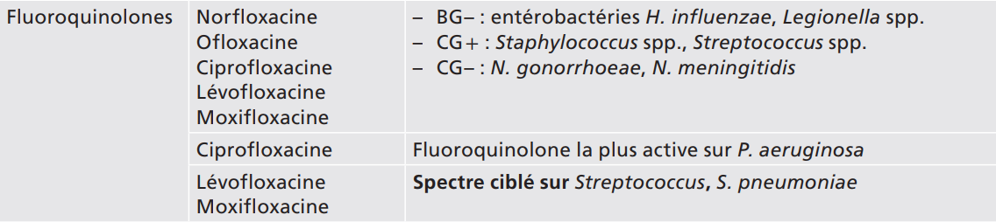
IV. Antibiotique inhibant la biosynthèse ou les fonctions des acides nucléiques :
29

Slide 33
IV. Antibiotique inhibant la biosynthèse ou les fonctions des acides nucléiques :
Sulfamides et triméthoprime :
Agissent par inhibition de la synthèse de l'acide tétrahydrofolique, cofacteur de la synthèse ultérieure des bases puriques et pyrimidiques
Les sulfamides en tant qu'analogues de l'acide para-aminobenzoïque bloquent la synthèse de l'acide dihydroptéroïque en inhibant de manière compétitive la dihydroptéroate-synthétase Analogue de l'acide dihydrofolique,
le triméthoprime inhibe spécifiquement la dihydrofolate réductase.
Les sulfamides et triméthoprime seules => bactériostatiques;
L’association : cotrimoxazole (Bactrim), => bactéricide
30

Slide 34
IV. Antibiotique inhibant la biosynthèse ou les fonctions des acides nucléiques :
Nitroimidazolés :
Ils sont réduits (NO2 → NH2) par les transporteurs d'électrons intracytoplasmiques des bactéries Ce sont les dérivés intermédiaires de réduction qui sont actifs Ceci explique que seules les bactéries anaérobies et les micro-aérophiles soient sensibles aux nitro-imidazolés Ils entraînent la fragmentation de l'ADN, par un mécanisme encore mal connu (formation de radicaux libres) aboutissant à la mort de la bactérie.
Spectre limité aux anaérobies.
31

Slide 35

IV. Antibiotique inhibant la biosynthèse ou les fonctions des acides nucléiques :
Rifampicine : La rifampicine bloque l'initiation de la transcription de l'ADN en se fixant de façon covalente sur la sous-unité B de l'ARN-polymérase ADN-dépendante bactérienne, enzyme responsable de la transcription => effet bactéricide.
Spectre:
32

Slide 36
Conclusion
5
33

Slide 37
Conclusion:
L'amélioration de la prescription et de l’usage rationnel des antibiotiques, en ville comme à l'hôpital est devenue un enjeu majeur tant à l'échelon national et international vu l’augmentation inquiétante des résistances aux antibiotiques.
34

Slide 38
Bibliographie
Pharmacie clinique et thérapeutique Elsevier 2019 Béatrice Demoré Ch42: Généralités sur les antibiotiques par voie systémique et principes d'utilisation.
Hamon A, Bastides F, Lefort A. Bêtalactamines. EMC - Traité de Médecine Akos 2021;24(1):1-7 [Article 5-0020].
Gendrin V. Fosfomycine. EMC - Maladies infectieuses 2012;9(2):1-4 [Article 8-004-J-30]
Sotto A., Lavigne J.-P. Polymyxines. EMC (Elsevier Masson SAS, Paris), Maladies infectieuses, 8-004-J-10, 2007.
Botelho-Nevers E, Gagneux-Brunon A, Lucht F. Tétracyclines. EMC - Maladies infectieuses 2016;13(4):1-13 [Article 8-004-E-10]
35

Slide 39
Merci!

